Slide 1
Screen Reader und Twitter Bootstrap
Dominik Eckelmann
Julian Heise

Slide 2
Inhalt
Screen Reader
Übersicht: freie Screen Reader
NVDA
ChromeVox
Lessons Learned
Bootstrap
Überblick
Less
HCI
Screen Reader

Slide 3
Screen Reader

Slide 4



Freie Screen Reader Standalone
NVDA http://www.nvda-project.org/
Orca http://live.gnome.org/Orca
Voiceover http://www.apple.com/accessibility/voiceover/
Notes:
NVDA = non visual desktop access
Voiceover auf apple systemen immer vorinstalliert

Slide 5


Open Source Screen Reader Browser Plugin
ChromeVox http://code.google.com/p/google-axs-chrome/
Fire Vox http://firevox.clcworld.net/

Slide 6

NVDA
Desktop Screen Reader
Liest Text unterm Cursor / markiertes Element
Ermöglicht Mausbenutzung
Benutzung ohne Installation oder Administratorrechte möglich

Slide 7
NVDA: erster Eindruck
Schwierigkeiten beim Erkennen der Sprache
Aussprache teilweise schwer verständlich
Gute Integration in Windows
Microsoft Speech API besser, leider nur englisch

Slide 8
NVDA: Auswertung
Hohe Flexibilität durch Mausbenutzung
Am Besten mit englischem System verwenden
Sprachgeschwindigkeit leicht herunterschalten
Einfach von USB Stick starten
Manche Anwendungen inkompatibel z.B. GTK

Slide 9
ChromeVox
Chrome Extension
1Click install
Open Source
Entwickelt mit HTML, CSS, Javascript
Keyboardsteuerung
Optional auch Maus

Slide 10
ChromeVox: Pros
Supports AJAX
Verschluckt sich aber auch manchmal (Gmail)
Beachtet nur sichtbare Elemente
Akkustischer Hinweis auf anklickbare Elemente

Slide 11
ChromeVox: Cons
Nicht kompatibel mit Desktop Screen readern
Sprache umstellen?
Mitunter schwer verständlich

Slide 12
Selbstversuch
Augen zu!
Textdokument erstellen
Text schreiben
Abspeichern auf Desktop

Slide 13
Lessons Learned
Barriere sehr hoch: Arbeit mit Sreen Reader muss gelernt werden
Mit guten Alt-Tags kann man das Verstehen der Seite für Blinde sehr erleichtern
Nur Text um Inhalte zu beschreiben: gut formulieren

Slide 14
Lessons Learned
Struktur ist auch wichtig: Reihenfolge der Elemente sinnvoll wählen
Elemente vom Screen Reader ausschließen:
tabstop=„-1“
alt=„“
Mischen von Sprachen ist problematisch, wenn Sprache nicht erkannt werden kann
Lang Tag benutzen!

Slide 15
Lessons Learned
Bedienung mit Screen Reader: besser Tastatur
Für Konsole nicht so gut geeignet
Man sollte sich auf die wesentlichen Informationen beschränken

Slide 16
Fazit
Bedienung des Computers mit SR muss mühsam erlernt werden
Einige Anwendungen sind nicht für SR geeignet → frustrierend für Sehbehinderte
Wechselnde Sprachen in einer Anwendung inakzeptabel
Wenn man eine Webseite macht sollte man mal den SR laufen lassen

Slide 17
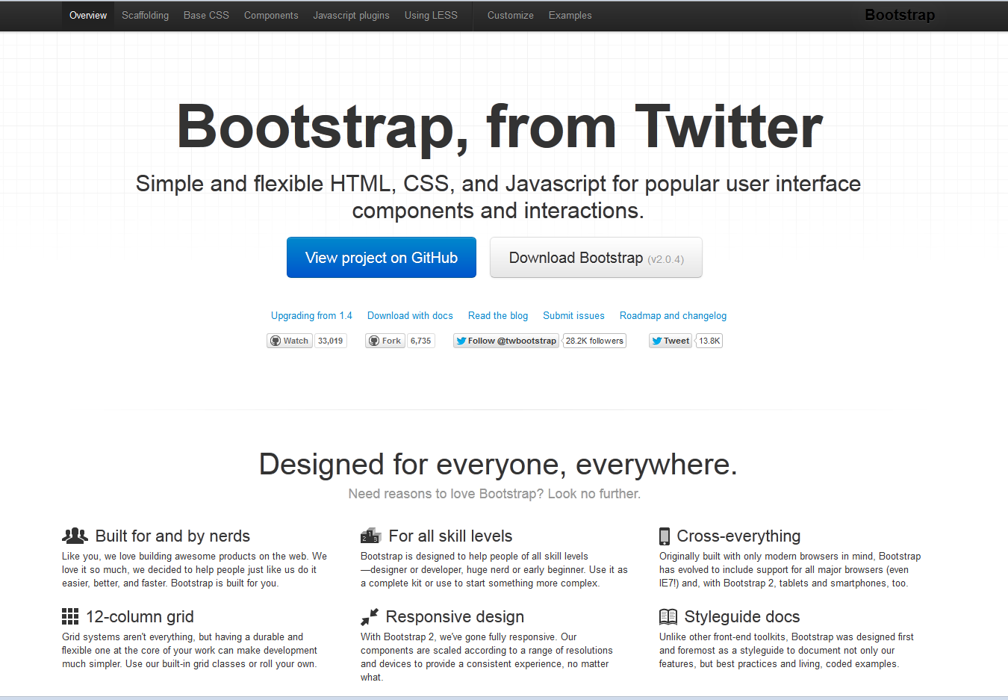

Slide 18
Bootstrap
Twitter
HTML/CSS/JS Framework
Easy to use
Beginner to Pro
Open Source

Slide 19
Bootstrap 4 Coder
Focus on Content
Predefined Components
Just use the given things

Slide 20
Bootstrap 4 Designer
Einfach erweiter- /Anpassbar
Farben, Fonts, grids
Sauberer Code
Saubere Default UI

Slide 21
Features
(12er) Grid
Responsive
Cross Browser/Plattform
Less
Leicht erweiterbar

Slide 22
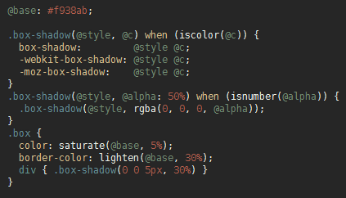
Why Less?
CSS is a mess!
Hard to stay clean
Syntax is CSS like
Compiles to CSS
JS on the fly compiler for development

Slide 23
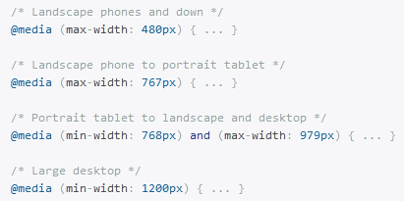
More Less?
Variables, Nesting, Mixins, Operations
Bootstrap example
Screen Sizes

Slide 24
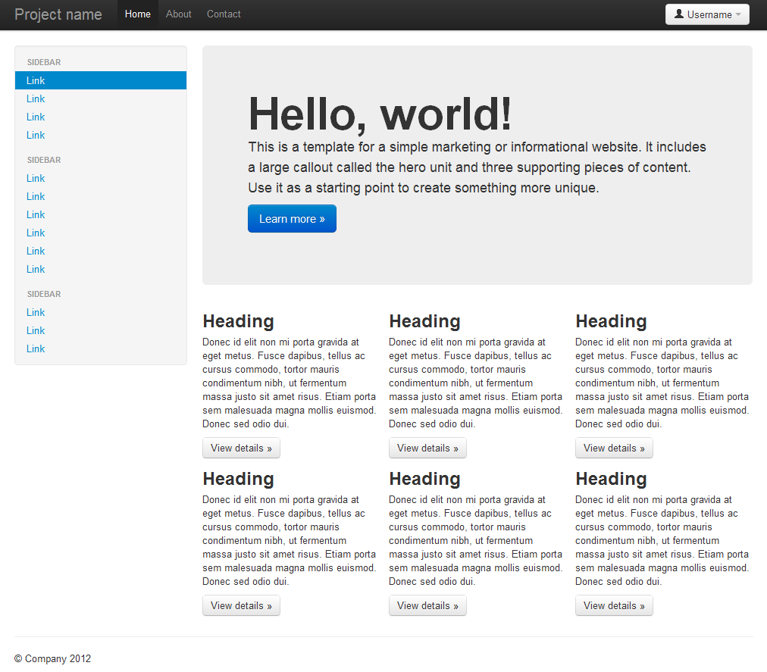

Slide 25
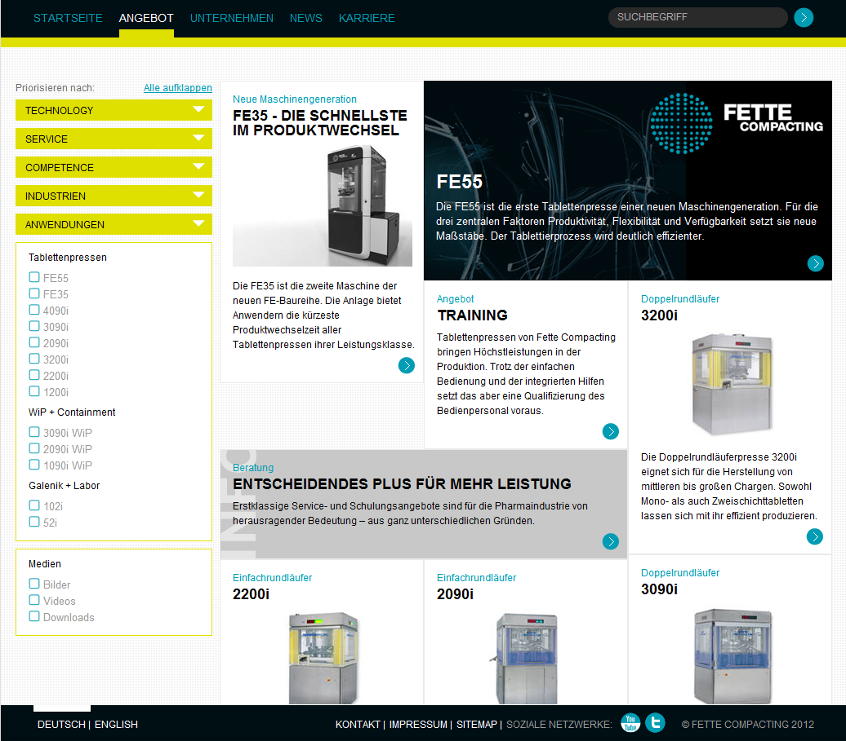

Slide 26
Bootstrap meets HCI
Technische Barrieren
Browser (Webkit, IE, Gecko)
Geräte
Desktop
Phone
Tablet

Slide 27
Bootstrap meets HCI
Erwartungskonform
Komponenten
Default Design
Sehr hoher Kontrast

Slide 28
Bootstrap meets Screenreader
Gut geeignet ;-)
Struktur des Quellcodes ⬄ Contentstruktur
Alt Tags -> do it yourself
Tabstop -> do it yourself

Slide 29
Fazit
Produktiv & effizient
Konzentration auf Inhalt/Usability
Schneller Einstieg
Will Use Again

